Slide 1

Рекорды футбола
Автор работы: Трубин Андрей 6В

Slide 2
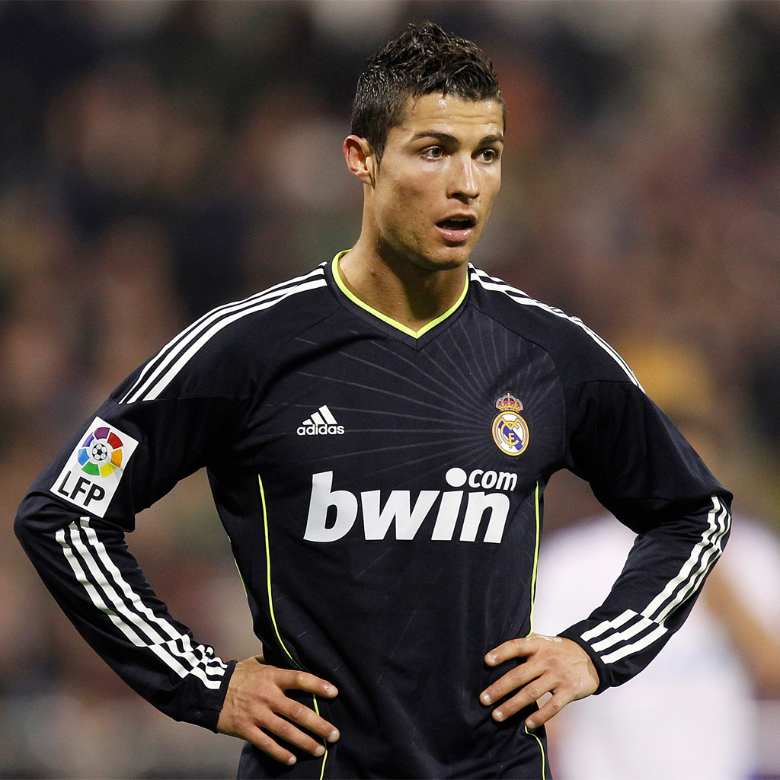
Я выбрал эту тему, потому что …
Я сам увлекаюсь футболом уже 6 лет и мне самому захотелось чуть-чуть узнать о рекордах моей любимой игры.

Slide 3
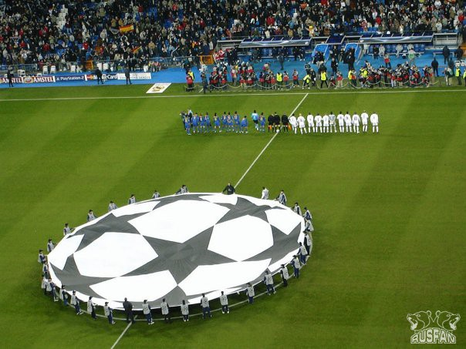
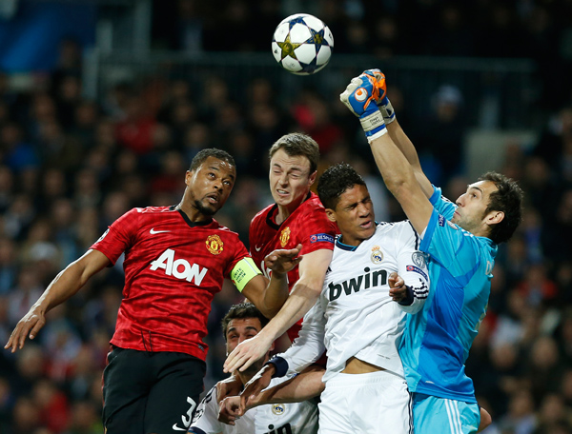
Футбол - очень популярный вид спорта во всем мире. Это игра с большой историей, которая возникла еще в 1863 году.
Как и в других видах спорта в футболе есть определенные достижения и рекорды, которые вошли в историю этой величественной игры.

Slide 4
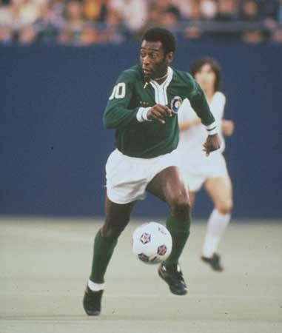
Э́дсон Ара́нтис ду Насиме́нту(Пеле)
Э́дсон Ара́нтис ду Насиме́нту (23 октября 1940 года), более известный как Пеле́ — бразильский футболист, нападающий(атакующий полузашитник). Легендарный король футбола Пеле в период с 7 сентября 1956 по 1 октября 1977 забил 1281 гол в 1363 сыгранных матчах;

Slide 5
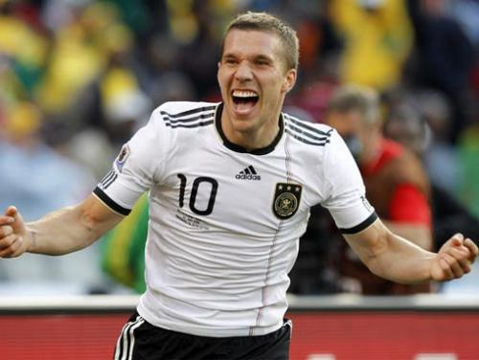
Лу́кас Подо́льски
Урождённый Лу́каш Ю́зеф Подо́льский (4 июня 1985) — немецкий футболист польского происхождения, нападающий лондонского «Арсенала» и сборной Германии. На Чемпионате мира по футболу 2010 г. был зафиксирован удар Лукаса со скоростью 201 км/ч.
Самый сильный удар на сегодняшний день.

Slide 6
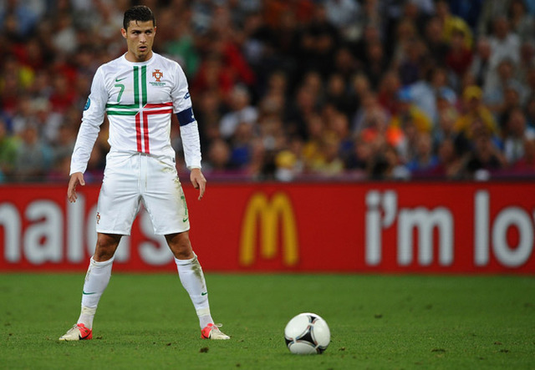
Криштиа́ну Рона́лду
Португальский футболист, выступающий за испанский клуб «Реал Мадрид» и сборную Португалии. Самый дорогой футболист в истории футбола. Считается одним из лучших футболистов современности.
Криштиа́ну Рона́лду душ Са́нтуш Аве́йру (род. 5 февраля 1985)
Роналду установил очередной рекорд в составе мадридского «Реала» – уже четыре чемпионата подряд он не забивал меньше 30 голов.

Slide 7















Barclays Primer League
Наибольшее количество побед в Barclays Premier League : 1756, «Ливерпуль»
Самая долгая серия без поражений в Barclays Premier League : 49, «Арсенал», прервана «Манчестер Юнайтед»
Самый дорогой трансфер игрока из чемпионата Англии за(100 млн евро):
Криштиану Роналду, из «Манчестер Юнайтед» в «Реал Мадрид»

Slide 8















League BBVA
«Реал» установил рекорд по количеству очков (100), набранных в высшем дивизионе чемпионата Испании.
Месси превзошел клубный рекорд «Барселоны» по количеству хет-триков. На счету аргентинца теперь 14 хет-триков в рамках League BBVA.
Месси побил мировой рекорд по числу голов в сезоне – 72 мяча.
«Королевский клуб» установил рекорд по числу побед в Лиги BBVA в рамках одного сезона – 32.

Slide 9

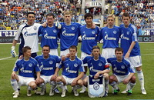
ФК «Зенит»
Вячеслав Малафеев установил личный рекорд по количеству "сухих" матчей за один чемпионат – 13.
Самое крупное поражение - 1:7 от "Динамо" Москва в 2003г.
Наибольшее количество очков за чемпионат – 88.
Голы за чемпионат: Александр Кержаков - 18 (в 2004 г.).
Наибольшее число побед - 20

Slide 10
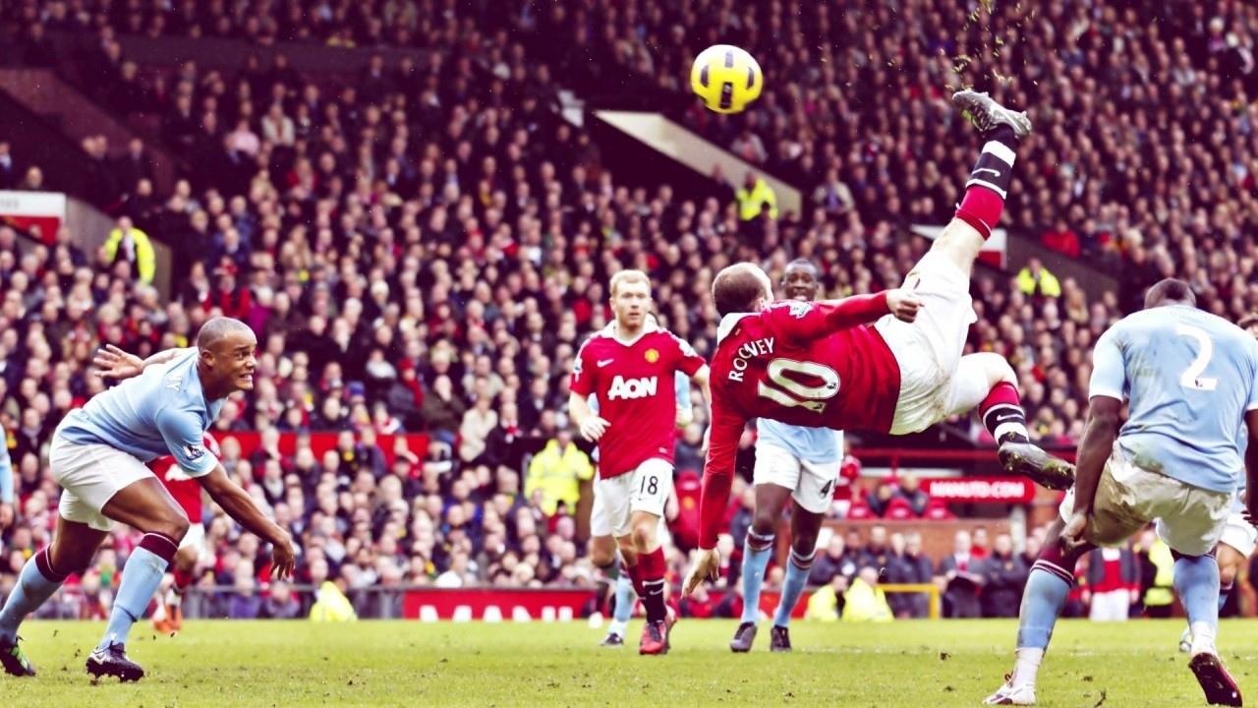

Спасибо за внимание!!!
Надеюсь, что Вам понравилась моя презентация, и рекорды Мирового футбола пробудили интерес к этой великой игре.

Slide 11
Ссылки, с которыми я работал:
http://images.yandex.ru/yandsearch?text=%D0%BA%D1%80%D0%B8%D1%88%D1%82%D0%B8%D0%B0%D0%BD%D1%83%20%D1%80%D0%BE%D0%BD%D0%B0%D0%BB%D0%B4%D0%BE%20&uinfo=sw-1263-sh-890-fw-1038-fh-598-pd-1
http://ru.wikipedia.org/wiki/%CA%F0%E8%F8%F2%E8%E0%ED%F3_%D0%EE%ED%E0%EB%E4%F3 http://realmadrid.kz/4269-novyy-rekord-krishtianu-ronaldu.html http://tv.eurosport.ru/football/la-liga/2011-2012/story_sto3270815 shtmlhttp://tvoy-interes.ru/samyj-silnyj-udar-v futbole htmlhttp://football.ya1.ru/brovka/57509-futbolnye-rekordy-v-anglii.html http://www.tyiya.ru/futbolnye-rekordy/ http://images.yandex.ru/yandsearch?p=5&text=%D0%BB%D0%B8%D0%B3%D0%B0%20%D1%87%D0%B5%D0%BC%D0%BF%D0%B8%D0%BE%D0%BD%D0%BE%D0%B2&pos=172&uinfo=sw-1263-sh-890-fw-1038-fh-598-pd-1&rpt=simage&img_url=http%3A%2F%2Fwww.rg.ru%2Fimg%2Fcontent%2F73%2F81%2F42%2F15_p_soc600.jpg http://images.yandex.ru/yandsearch?p=15&text=%D1%83%D0%B4%D0%B0%D1%80%20%D0%B8%20%D0%B3%D0%BE%D0%BB&pos=474&uinfo=sw-1263-sh-890-fw-1038-fh-598-pd-1&rpt=simage&img_url=http%3A%2F%2Fcs11172.userapi.com%2Fg32943004%2Fa_2b7f374c.jpg http://zenit-stat.ru/ http://images.yandex.ru/yandsearch?p=1&text=%D0%B7%D0%B5%D0%BD%D0%B8%D1%82%20%D1%8D%D0%BC%D0%B1%D0%BB%D0%B5%D0%BC%D0%B0&pos=48&uinfo=sw-1263-sh-890-fw-1038-fh-598-pd-1&rpt=simage&img_url=http%3A%2F%2Fstat20.privet.ru%2Fab%2F0b32dfafe1193f43e7bd2dc317d50de1

